Slide 1
Олимпиадник
Автор: Бурин Дмитрий

Slide 2
Введение
Название: Олимпиадник
Цель: предоставить возможность искать нужные
олимпиады по разным предметам
Задачи:
Удобный интерфейс
Фильтрация олимпиад
Возможность редактирования, удаления и добавления новых олимпиад

Slide 3
Описание реализации
Всего 9 классов, 1 из них – сборщик всех форм, 8 - формы:
MyWidget - основное меню
CreateOlymp - создание олимпиады
CreateOlympWithSubject - создание олимпиады с вводом предмета(только для admin)
Login - вход в аккаунт пользователя
Registration - регистрация аккаунта пользователя
MyOlymp - меню олимпиады
ChangeOlymp - изменение олимпиады(только для admin)
FavoritesOlymps - меню избранных олимпиад

Slide 4
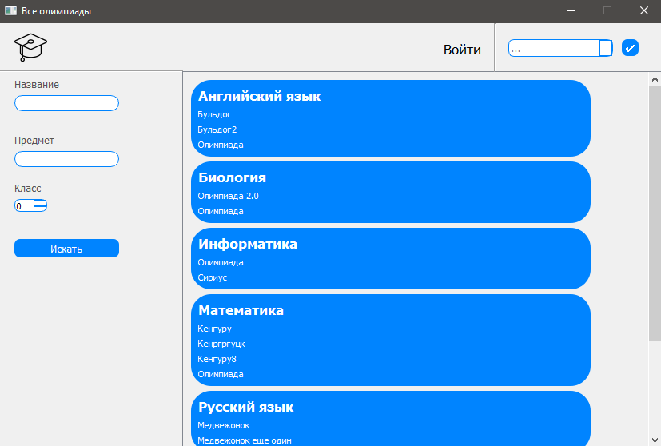
Фильтрация по названию олимпиады
Вход/Регистрация аккаунта
Основное меню программы
Фильтрация по предмету
Фильтрация по классу
Применения фильтров

Slide 5
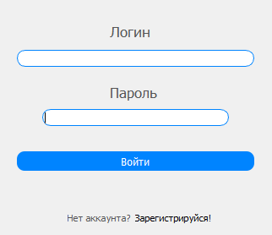
Меню фильтрации
Окно входа пользователя
Вход в аккаунт
Регистрация аккаунта

Slide 6
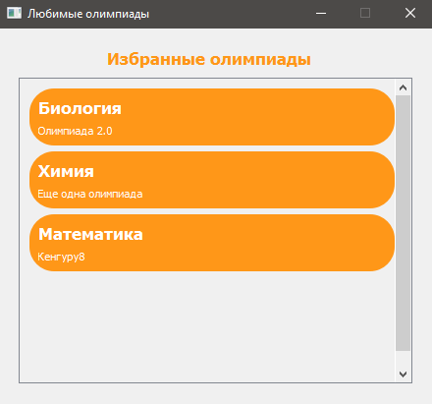
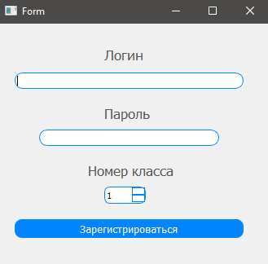
Окно избранных олимпиад
Окно регистрации пользователя

Slide 7
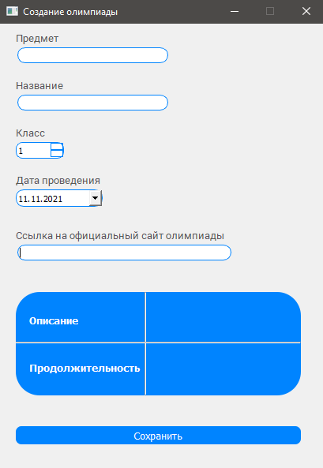
Окно изменения/добавления олимпиад
Изменить/Добавить олимпиаду

Slide 8

Таблицы
Олимпиады(предмет, название, школьный класс, описание, длительность, дата, ссылка
Пользователи(имя, пароль, школьный класс)
Привязка избранных олимпиад(id олимпиады,
id пользователя)

Slide 9
Примененные технологии
PyQt5 – для создания графического интерфейса и работы с пользователем
PyMySql – для работы с базами данных MySql
Webbrowser – для открытия ссылок в браузере
Работа с локальными базами данных
Изменения CSS стилей элементов

Slide 10
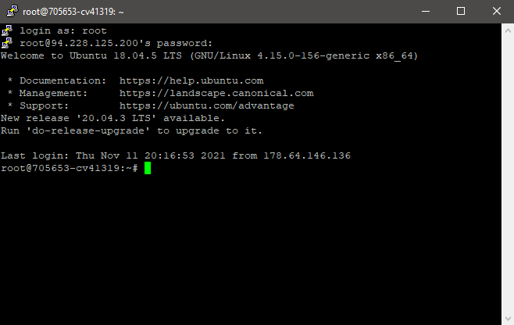
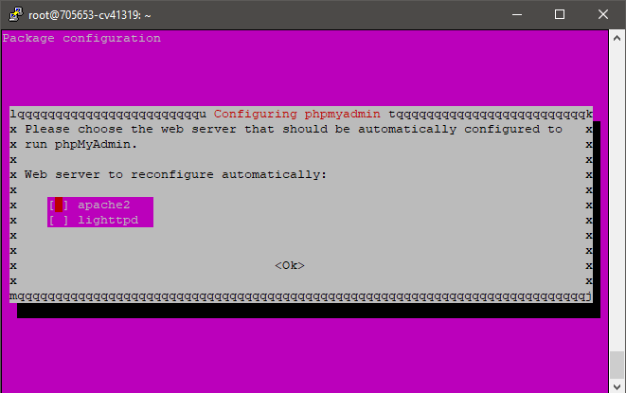
Попытки
VDS – Виртуальный выделенный сервер

Slide 11
Возможности в доработке и развитии
Размещение базы данных на хостинге
Реализовать проект через web-интерфейс
Заполнить базу данных множеством реальных олимпиад

Slide 12
Выводы
Я улучшил свои знания python
Функционал можно доработать

Slide 13
Спасибо за внимание

